Slide 1
2022-07-14 박준현
Html

Slide 2
form
form 태그
form 태그를 사용하여 사용자로부터 입력을 받음, 입력한 데이터를 서버로 보낼 때 사용
name 속성 : 이름지정
action 속성 : 데이터를 처리할 웹 서버 응용프로그램의 이름
method 속성 : 데이터를 웹 서버로 전송하는 형식
대표적인 전송 방식
GET 방식
주소에 데이터를 추가하여 전달하는
데이터가 주소 입력창에 그대로 나타남
전송할 수 있는 데이터의 크기가 제한적
크기가 작고 중요도가 낮은 정보를 보낼 때 사용
POST 방식
데이터를 별도로 첨부하여 전달하는 방식
데이터가 외부에 드러나지 않음
전송할 수 있는 데이터의 크기에 제한이 없음
보안성 및 활용성이 GET 방식보다 좋음

Slide 3
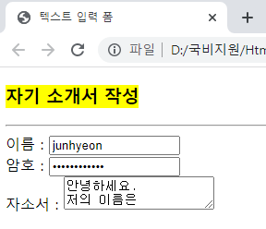
Html 실습 – form
<!DOCTYPE html>
<html>
<head>
<meta charset="UTF-8">
<title>텍스트 입력 폼</title>
</head>
<body>
<h3><mark>자기 소개서 작성</mark></h3>
<hr>
<form name="fo" method="get">
이름 : <input type="text" size="15" value=""><br>
암호 : <input type="password" size="15" value=""><br>
자소서 : <textarea></textarea>
</form>
</body>
</html>
textarea 태그
type=“text”와 달리, 여러 줄 입력이 가능한 텍스트 공간이 생성됨
form 태그의 이름을 fo로 지정
사용자가 입력하는 데이터를 get방식으로 전송

Slide 4
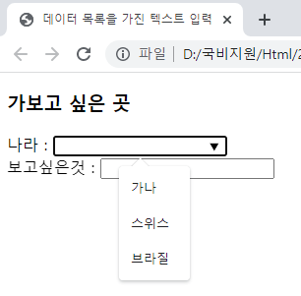
Html 실습 – datalist
<!DOCTYPE html>
<html lang="kr">
<head>
<meta charset="UTF-8">
<title>데이터 목록을 가진 텍스트 입력</title>
</head>
<body>
<h3>가보고 싶은 곳</h3>
나라 : <input type="text" name="country" list="countries"><br>
<datalist id="countries">
<option value="가나"></option>
<option value="스위스"></option>
<option value="브라질"></option>
</datalist>
보고싶은것 : <input type="text" list="what"><br>
<datalist id="what">
<option value="산"></option>
<option value="바다"></option>
<option value="도시"></option>
</datalist>
</body>
</html>
<datalist id =“~~">
textbox를 눌렀을 때 option의 문자들이 나타나는 태그이다.
Id는 이 태그에 다른 옵션을 부여할 때 사용된다.

Slide 5
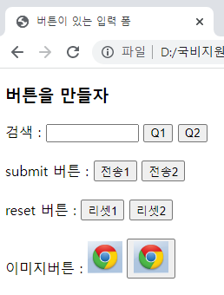
Html 실습 – button
<!DOCTYPE html>
<html>
<head>
<meta charset="UTF-8">
<title>버튼이 있는 입력 폼</title>
</head>
<body>
<h3>버튼을 만들자</h3>
<form>
검색 : <input type="text" size="10" value="">
<input type="button" value="Q1">
<button type="button">Q2</button><br><br>
submit 버튼 : <input type="submit" value="전송1">
<button type="submit">전송2</button><br><br>
reset 버튼 : <input type="reset" value="리셋1">
<button type="reset">리셋2</button><br><br>
이미지 버튼 : <input type="image" src="media/button.png"
alt="이미지 버튼">
<button type="button"><img src="media/button.png"
alt="이미지 버튼"></button>
</form>
</body>
</html>
button 타입 종류
button : 일반 버튼
submit : 제출 버튼, form태그의 action명령에 따라 이동 가능
reset : 입력 창의 정보를 없애는 리셋 버튼
image : 문자형 버튼 대신 이미지로 대신함
type이 무엇인지 중요하다!!

Slide 6
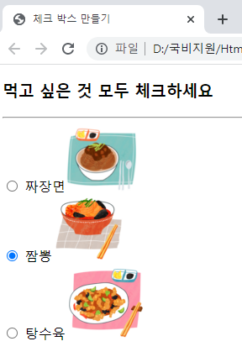
Html 실습 – check
<!DOCTYPE html>
<html>
<head>
<meta charset="UTF-8">
<title>체크 박스 만들기</title>
</head>
<body>
<h3>먹고 싶은 것 모두 체크하세요</h3>
<hr>
<form>
<input type="radio" name="china" value="1">
짜장면<img src="media/jajang.png"><br>
<input type="radio" name="china" value="2" checked>
짬뽕<img src="media/jjambbong.png"><br>
<input type="radio" name="china" value="3">
탕수육<img src="media/tangsuyuk.png"><br>
</form>
</body>
</html>
check type
radio box : 여러 개의 옵션 중 하나의 옵션만 체크 가능
check box : 여러 개의 항목 체크 가능
(반드시 모든 input 요소의 name 속성이 같아야 함)
submit으로 데이터를 제출할 때 같이 이동하는 데이터
문서가 실행될 때 미리 체크됨

Slide 7
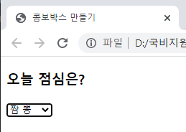
Html 실습 – combo box
<!DOCTYPE html>
<html>
<head>
<meta charset="UTF-8">
<title>콤보박스 만들기</title>
</head>
<body>
<h3>오늘 점심은?</h3>
<form>
<select name="china">
<option value="1">짜장면</option>
<option value="2"selected>짬 뽕</option>
<option value="3">탕수육</option>
</select>
</form>
</body>
</html>
Selected된 짬뽕이 먼저 표시됨
콤보 박스
option 태그 내용들이 select 태그 안에 숨겨져 있다.
value는 submit 될 때 이동하게 될 데이터이다.
name은 콤보 박스를 대표하는 이름이다. (id 역할)
selected를 쓰면 최초 선택된 option이 된다.

Slide 8
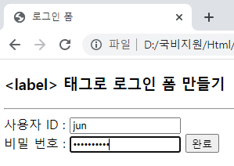
Html 실습 – label
<!DOCTYPE html>
<html>
<head>
<meta charset="UTF-8">
<title>로그인 폼</title>
</head>
<body>
<h3>&lt;label&gt; 태그로 로그인 폼 만들기</h3>
<hr>
<form name="fo" method="get">
<label>사용자 ID : <input type="text" size="15" value=""></label><br>
<label for="pass">비밀 번호 : </label>
<input id="pass" type="password" size="15" value="">
<input type="submit" value="완료">
</form>
</body>
</html>
label 태그로 입력 요소들을 묶는 2가지 방식
submit 태그를 활용하여 입력 데이터를 제출
But 지금은 전송 받을 곳이 없어서 동작 안함
label 태그는 클릭 편의성을 높일 수 있어,
클릭하면 키보드 커서가 우측 text창으로 이동

Slide 9
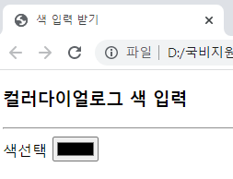
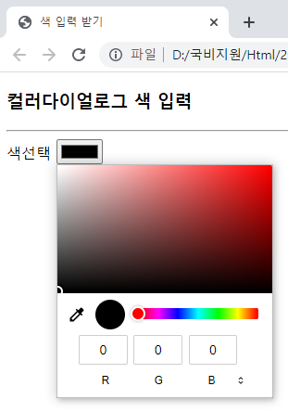
Html 실습 – color
<!DOCTYPE html>
<html>
<head>
<meta charset="UTF-8">
<title>색 입력 받기</title>
</head>
<body>
<h3>컬러다이얼로그 색 입력</h3><hr>
<form>
색선택 <input type="color" value="00BFFF"
onchange="document.body.style.color=this.value">
</form>
</body>
</html>
type="color"
: 색을 고를 수 있는 type이다.
value="00BFFF“
: 초기 값을 무슨 색으로 할지 결정한다.
onchange="document.body.style.color=this.value“
: 색상을 고를 수 있는 블록을 생성한다.

Slide 10
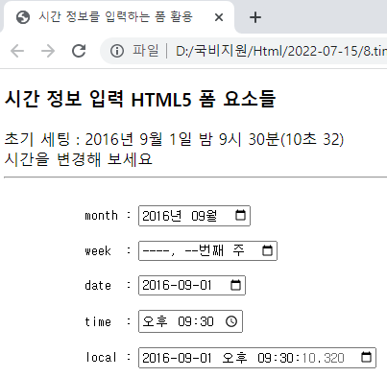
Html 실습 – time
<!DOCTYPE html>
<html>
<head>
<meta charset="UTF-8">
<title>시간 정보를 입력하는 폼 활용</title>
</head>
<body>
<h3>시간 정보 입력 HTML5 폼 요소들</h3>
초기 세팅 : 2016년 9월 1일 밤 9시 30분(10초 32)<br>
시간을 변경해 보세요
<hr>
<form>
<pre>
month : <input type="month" value="2016-09"><br>
week : <input type="week" value="2016-w36"><br>
date : <input type="date" value="2016-09-01"><br>
time : <input type="time" value="21:30"><br>
local : <input type="datetime-local" value="2016-09-01T21:30:10.32"><br>
</pre>
</form>
</body>
</html>
시간을 나타내는 type
month : 월 표시
week : 주 표시 (1년 중 몇 번째 주인지 표시)
date : 날짜 표시 (가장 흔하게 사용하는 표시)
time : 시간 태그
datetime-local : 사용자 지역의 시차를 따짐

Slide 11
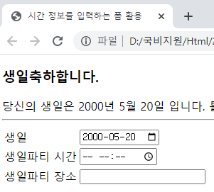
Html 실습 – time2
<!DOCTYPE html>
<html>
<head>
<meta charset="UTF-8">
<title>시간 정보를 입력하는 폼 활용</title>
</head>
<body>
<h3>생일축하합니다.</h3>
당신의 생일은 2000년 5월 20일 입니다. 틀리면 수정하시고
파티 시간과 장소를 입력하세요.
<hr>
<form>
<table>
<tr><td>생일<td>
<input type="date" value="2000-05-20"></tr>
<tr><td>생일파티 시간<td>
<input type="time"></tr>
<tr><td>생일파티 장소<td>
<input type="text"></tr>
</table>
</form>
</body>
</html>

Slide 12
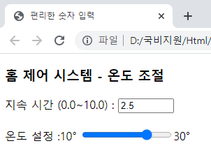
Html 실습 – spin
<!DOCTYPE html>
<html>
<head>
<meta charset="UTF-8">
<title>편리한 숫자 입력</title>
</head>
<body>
<h3>홈 제어 시스템 - 온도 조절</h3>
<form>
지속 시간 (0.0~10.0) :
<input type="number" min="0.0" max="10.0" step="0.5"><br><br>
온도 설정 :10&deg;
<input type="range" min="10" max="30" list="temperatures">30&deg;
<datalist id="temeratures">
<option value="12" label="Low"></option>
<option value="20" label="Medium"></option>
<option value="28" label="High"></option>
</datalist>
</form>
</body>
</html>
type="number"
min, max를 이용하여 숫자의 범위를 지정
step을 이용하여 얼만큼 씩 올리거나 내릴지 지정
type="range"
min, max로 막대 바 숫자의 범위를 지정
datalist 태그를 활용하여 눈금을 지정

Slide 13
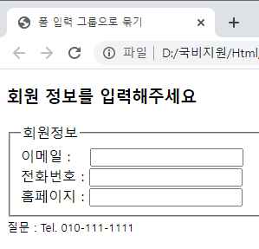
Html 실습 – grouping
<!DOCTYPE html>
<html>
<head>
<meta charset="UTF-8">
<title>폼 입력 그룹으로 묶기</title>
</head>
<body>
<h3>회원 정보를 입력해주세요</h3>
<form>
<fieldset>
<legend>회원정보</legend>
이메일 : &nbsp;&nbsp; <input type="email"><br>
전화번호 : <input type="url"><br>
홈페이지 : <input type="tel">
</fieldset>
<small>질문 : Tel. 010-111-1111</small>
</form>
</body>
</html>
fieldset 태그
html 양식 속에서 그룹을 만들 수 있다.
legend 태그
범례라는 뜻으로, 그룹에 대한 설명을 제공한다.
&nbsp;는 한칸띄어쓰기

Slide 14
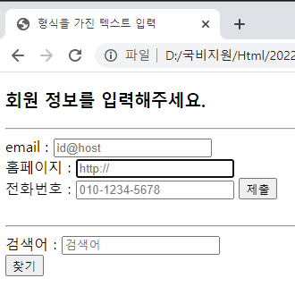
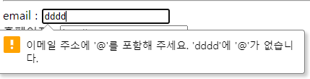
Html 실습 – placeholder
<!DOCTYPE html>
<html>
<head>
<meta charset="UTF-8">
<title>형식을 가진 텍스트 입력</title>
</head>
<body>
<h3>회원 정보를 입력해주세요.</h3>
<hr>
<form>
email : <input type="email" placeholder="id@host"><br>
홈페이지 : <input type="url" placeholder="http://"><br>
전화번호 : <input type="tel" placeholder="010-1234-5678">
<input type="submit" value="제출"><br><br>
<hr>
검색어 : <input type="search" placeholder="검색어"><br>
<input type="button" value="찾기"><br><br>
</form>
</body>
</html>
@가 없어서 오류가 발생
placeholder
텍스트 입력창에 간략한 설명이 나옴
텍스트박스를 클릭하면 설명은 사라짐
type 종류 추가
email : 이메일 타입 입력, @를 쓰지 않으면 오류 출력
url : url주소를 입력 받는 창, http://가 없으면 오류 출력
tel : 전화번호 양식

Slide 15
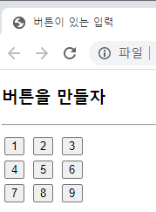
Html 실습 – button2
<!DOCTYPE html>
<html>
<head>
<meta charset="UTF-8">
<title>버튼이 있는 입력</title>
</head>
<body>
<h3>버튼을 만들자</h3>
<hr>
<form>
<table>
<tr><td><input type="button" value="1">&nbsp;
<td><input type="button" value="2">&nbsp;
<td><input type="button" value="3"></tr>
<tr><td><input type="button" value="4">&nbsp;
<td><input type="button" value="5">&nbsp;
<td><input type="button" value="6"></tr>
<tr><td><input type="button" value="7">&nbsp;
<td><input type="button" value="8">&nbsp;
<td><input type="button" value="9"></tr>
</table>
</form>
</body>
</html>
※ 버튼사이의 간격은 여러 개의 행 중에서
한 행의 간격만 바꿔도 모든 행에 적용된다. ※

Slide 16
Html 실습 – figure
<!DOCTYPE html>
<html>
<head>
<meta charset="UTF-8">
<title>웹 브라우저</title>
</head>
<body>
<h3>웹 브라우저 소개</h3>
<table>
<tr><td>
<div>
브라우저라고 불리기도 하는 웹 브라우저(web Browser)는, 사용자에게 웹 서버 컴퓨터에 접속하고 웹 페이지, 이미지, 동영상, 음악 등 다양한 데이터 다운받아 보여주는 소프트웨어이다.
<strong>그림 1-2</strong>는 대표적인 Chrome 웹 브라우저를 보여준다.
</div>
</td>
<td>
<figure id="1-2">
<img src="media/chrome.png" width="200">
<figcaption>그림 1-2 구글 Chrome</figcaption>
</figure>
</td>
</tr>
<tr>
<td>
<div>
웹 페이지는 브라우저에 HTML5 문서임을 알리기 위해 <strong>그림 1-3</strong>과 같은 코드를 첫 라인에 삽입하여야 한다.
</div>
</td>
<td>
<figure id="1-3">
<code>
<strong>&lt;!doctype html&gt;</strong><br>
&lt;html&gt;<br>
...<br>
&lt;/html&gt;<br>
</code>
<figcaption>그림 1-3 HTML5 문서 구성</figcaption>
</figure>
</td>
</tr>
</table> </body>
</html>

Slide 17
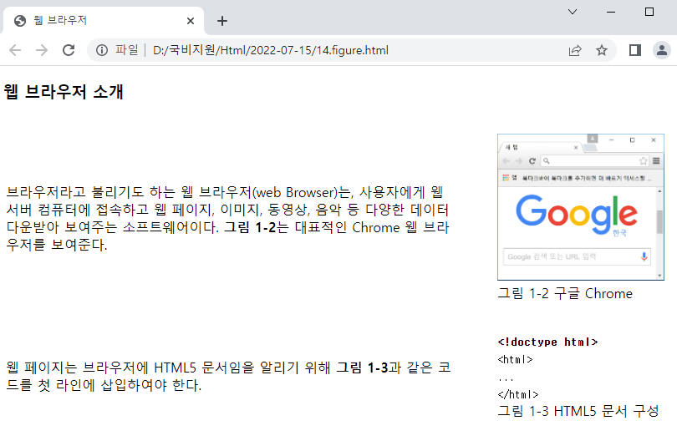
Html 실습 – figure
figure 태그
삽화나 다이어그램, 사진 등과 같이 문서의 주요 흐름과는 독립적인 콘텐츠를 정의함.
figcaption 태그를 이용하여 figure요소의 캡션을 정의
code태그 : 코드 태그 내에 코드를 작성하더라도 코드로 인식하지 않고 단순 문자 작성으로 처리함

Slide 18
CSS
CSS 스타일 시트 구성
셀렉터 : css3 스타일 시트를 html페이지에 적용하도록 만든이름
프로퍼티 : 스타일 속성 이름. 약 200개 정의 프로퍼티가 있음
값 : 프로퍼티의 값
주석문 : 스타일 시트 내에 붙이는 설명문으로 /* … */ 여러 줄, 아무 위치에나 사용 가능
ex) span { color : blue; font-size : 20px; } /*span 태그 스타일 선언*/
셀렉터 프로퍼티 값 프로퍼티 값 주석문
CSS 스타일 태그
[내부 스타일 시트]
1. <head> 사이에 <style> 사이에 작성
Ex) <head><style>Body{background-color : mistyrose;}</style></head>
2. Html body 태그 내에 글자 태그 속성에 직접 작성
Ex) <em style = “font-size:25px”>상속</em>
[외부 스타일 시트]
1. <link>태그 이용
Ex) <link href=“mystyle.css” type=“text/css” rel=“stylesheet”
2. @import 이용
Ex) @import url(mystyle.css); ()안에 “”가능

Slide 19
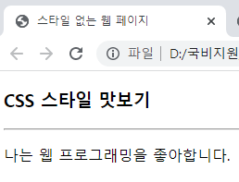
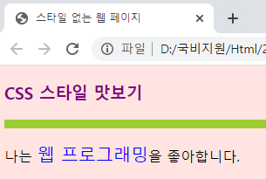
Html 실습 – css
<!DOCTYPE html>
<html>
<head>
<title>스타일 없는 웹 페이지</title>
<style>
body{background-color: mistyrose;}
h3{color: purple;}
hr{border: 5px solid yellowgreen;}
span{color: blue; font-size: 20px;}
</style>
</head>
<body>
<h3>CSS 스타일 맛보기</h3>
<hr>
<p>나는 <span>웹 프로그래밍</span>을 좋아합니다.</p>
</body>
</html>
[style 태그가 없을 때]
[style 태그가 있을 때]
body 태그의 배경색을 변경
h3 태그의 글자색을 변경
hr 태그의 선 굵기, 모양, 색을 변경
span 태그의 색, 글자 크기를 변경

Slide 20
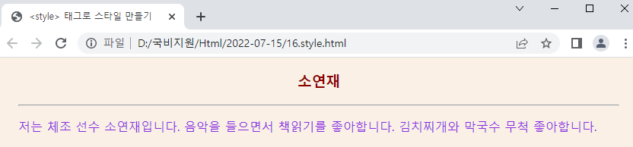
Html 실습 – style
<!DOCTYPE html>
<html>
<head>
<style>
@import url(mystyle.css);
</style>
</head>
<body>
<h3>소연재</h3><hr>
<p>저는 체조 선수 소연재입니다.
음악을 들으면서 책읽기를 좋아합니다.
김치찌개와 막국수 무척 좋아합니다.
</p>
</body>
</html>
body {
background-color: linen;
color: blueviolet;
margin-left: 30px;
margin-right: 30px;
}
h3 {
text-align: center;
color: darkred;
}
외부 스타일 링크 가져오기
@import url() 을 이용하여 외부의 스타일 태그 파일을 가져옴
(스타일 태그 파일의 확장자명은 .css)
margin-left or right : 좌, 우측 띄어쓰기
text-align : center 문자 위치 중앙 지점
background-color : 색상만 변경 가능
background : 여러 속성을 지정해서 색상 변경 가능

Slide 21
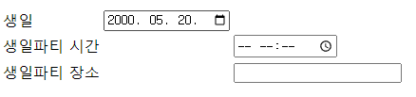
오류 노트
1) table 태그 사용시 오타
<table>
<tr><td>생일</td>
<td><input type="date" value="2000-05-20"></td></tr>
<tr><td>생일파티 시간<td>
<td><input type="time"></td></tr>
<tr><td>생일파티 장소<td>
<td><input type="text"></td></tr>
</table> (개선 전)
table태그 사용시 코드가 길어지더라도 enter와 tab을 적극 활용하여 행과 열을 좀더 시각적으로 구분하기
<table>
<tr>
<td>생일</td>
<td><input type="date" value="2000-05-20"></td>
</tr>
<tr>
<td>생일파티 시간</td>
<td><input type="time"></td>
</tr>
<tr>
<td>생일파티 장소</td>
<td><input type="text"></td>
</tr>
</table> (개선 후)

Slide 22

감사합니다.

